Slide 1
Zvuk
Patrik Homa
Dominik Roháček

Slide 2
Zvuk
= Mechanické vlnění vzduchu

Slide 3
Vlastnosti
Výška
Barva
Intenzita - Hlasitost

Slide 4
Výška
Frekvence(Hz)
Slyšitelný Rozsah: 16Hz – 20kHz
<16Hz – infrazvuk
>20kHz – ultrazvuk

Slide 5


Intenzita
Intenzita:
Hladina intenzity:

Slide 6
Tón – hudební zvuk
Pravidelně se opakující perioda
Jednoduchý tón – sinusoida
Barva tónu – více frekvencí
Ucho nerozeznává malý rozdíl frekvencí – maskování frekvencí

Slide 7
Hluk – nehudební zvuk
Nepravidelné vlnění

Slide 8
Zvukové stopy
Mono – Jedna zvuková stopa
Stereo – Dvě zvukové stopy
2:1 – Dvě stopy, basy
Kvadro – Dvojité stereo, 4 stopy
5:1 – 5 – 6 stop
7:1 – 7 stop

Slide 9
Samplování – digitalizace signálu
Původní křivku „nařežeme“ další frekvencí => vzorkovací frekvence
Musí být nejméně 2x větší než frekvence původního signálu

Slide 10
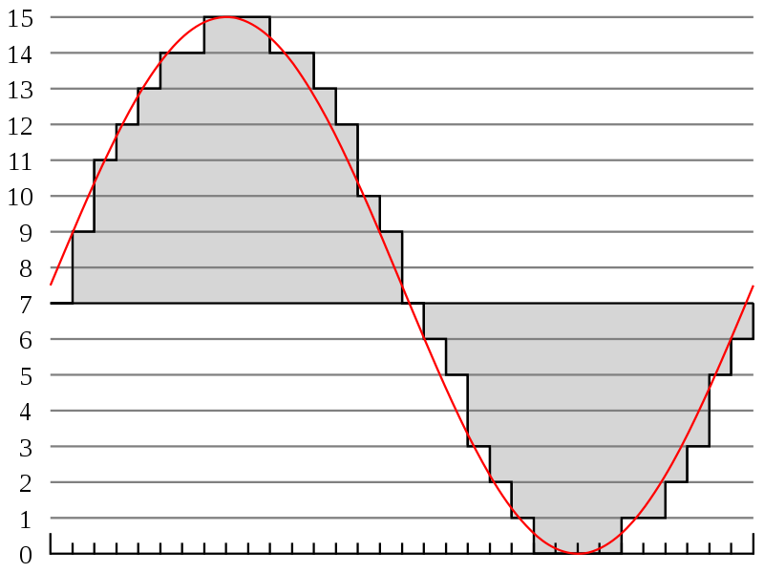

Slide 11
Používané frekvence
– 44,1 kHz
– 48 kHz
– 96 kHz
– 192 kHz

Slide 12
Šum
• 16-bitů = 96,32 dB
• 24-bitů = 144 dB
• Větší hodnoty nemá smysl používat
obsahuje všechny frekvence
snižuje kvalitu užitečného signálu

Slide 13
Hlasitost - amplituda
dB – jednotka akust. tlaku
• 1dB=2*10-5Pa
Nejvyšší hodnota 0 dB

Slide 14
Úpravy
Frekvenční
- Mění barvu
Amplitudové
-Mění hlasitosti
Modulační
– Přidávají další signál
Kvalitativní
-Převzorkování, komprese
Efektové
– Zkreslení
– Prostorové
– Psychoakustické

Slide 15
Prostředí pro úpravu zvuku
SoundForge - Sony
WaveLab – Steinberg
Virtual Studio Technology

Slide 16
Parametry zvukových souborů
Kompresní poměr (kvalita)
Datový tok-bitrate (192kBit/s-CD)
Velikost souboru

Slide 17
Formáty zvukových souborů
Komprimované
-Wav –CD
-Profesionální – Aif,Rif
Nekomprimované
MP3(MPEG1 Layer3)
Ogg
Acc
ATRAC

Slide 18
MPEG1 Layer3
Oficiální název pro MP3
Původně pro video
Využití maskování
Při komprimaci ztráta barvy
CD formát

Slide 19
MPEG1 Layer3 - parametry
Výška
-44,1kHz
-48,96kHz
Datový tok
-320 kbps
-256 kbps
-192 kbps
-128 kbps

Slide 20
Wav
Typický formát pro CD
Nekomprimovaný

